Slide 1
Рекомендации социального педагога по организации досуговой деятельности в условиях самоизоляции
Феофанова Светлана Гавриловна

Slide 2
Что такое самоизоляция?
Самоизоляция – это комплекс ограничительных мер для населения, которые вводит правительство на определенный срок для борьбы с распространением опасного заболевания.
Граждан просят соблюдать режим:
не выходить на улицу без острой необходимости;
ограничить контакты с другими людьми;
соблюдать все рекомендации по профилактике вирусных заболеваний, предложенные медицинским сообществом.

Slide 3
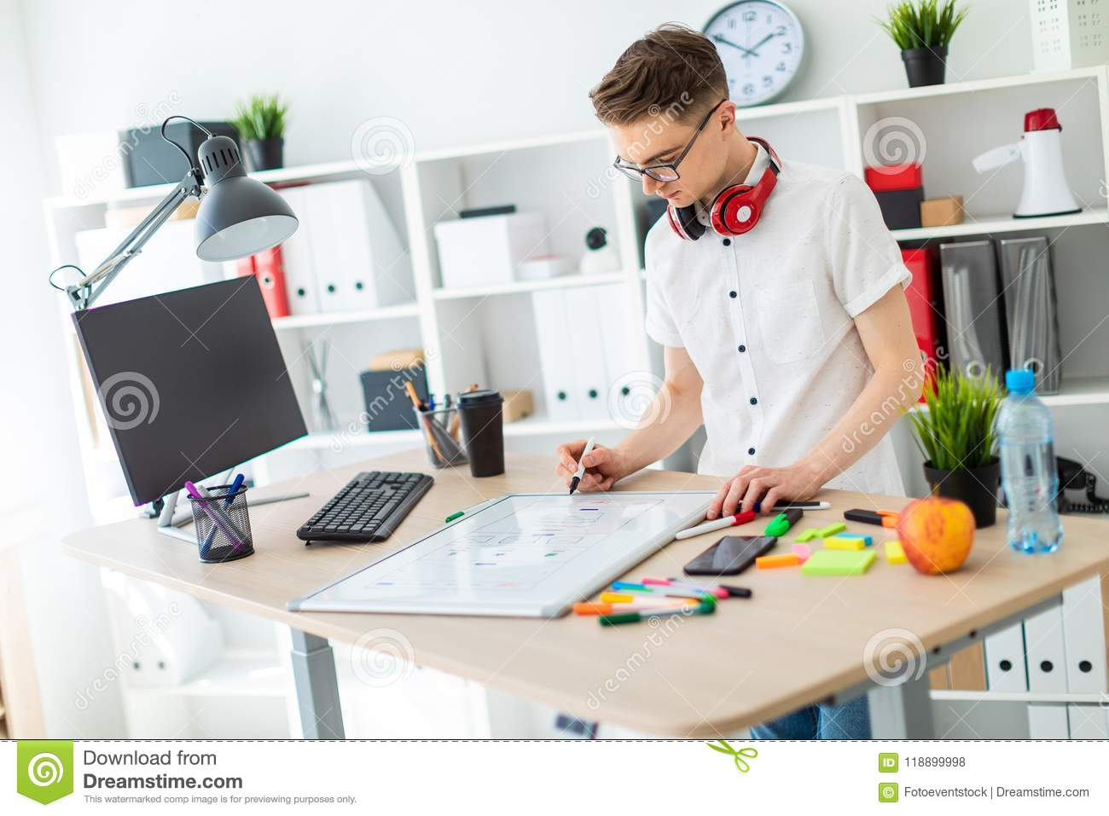
Что такое досуг?
ДОСУГ — проведение свободного времени, совокупность видов деятельности для удовлетворения физических, духовных, социальных потребностей в свободное от работы, домашней занятости время. Включает как отдых, развлечения, так и творческую, любительскую деятельность, занятия физической культурой.
.
Райзберг Б.А. Современный социоэкономический словарь. М., 2012, с. 137.

Slide 4
Психологический аспект самоизоляции
Каждый из нас уже прочувствовал на себе всю тяжесть самоизоляции. Нам сложно, в первую очередь из-за отсутствия прежних социальных контактов, мы не можем выполнять привычные действия. Мозгу нужно «пересобрать» каждодневный, привычный для него алгоритм, а это безусловно стресс.

Slide 5
Как организовать досуг и снизить стресс при самоизоляции?
Мы узнали из СМИ достаточно полезного. Но вместе с тем на нас льется поток ненужной, «фейковой» информации, которая может стать дополнительным фактором стресса.
Самоизоляция-это новая, непривычная для нас ситуация. Составление четкого режима дня, с подробным описанием «что за чем следует» поможет снизить стресс и стать более продуктивным
Какая сегодня причина не делать того, о чем давно думал и хотел начать? Правильно, никакой. Вспомните, что было вашим желанием: рукоделие, спорт, изучение иностранного языка… Успехи в новых областях станут отличной профилактикой стресса в наших условиях.

Slide 6
Чего делать НЕ следует
На период самоизоляции
НЕ СЛЕДУЕТ
встречаться с друзьями, собираться компаниями,
гулять по улице, в парках и т.д.
Конечно мы все это знаем, однако не всегда соблюдаем. Этот момент очень важен, т.к. только ВМЕСТЕ мы сможем справиться с распространяющейся инфекцией.

Slide 7
Что следует делать
Вступить в сообщество в социальной сети ВКонтакте #домаинтереснотмб, направленное на формирование позитивных контентов среди современных подростков и молодежи;
Воспользоваться консультаций социального педагога по видеосвязи на платформе Zoom, с помощью мессенджеров WhatsApp, Viber и по телефону 89202325002 С уважением,
Феофанова Светлана Гавриловна, социальный педагог

